Slide 1
Matemática D1 – parte numérica
INTERPOLACIÓN Y AJUSTE

Slide 2
Curvas para representar conjuntos de puntos dato
Métodos mas utilizados
I n t e r p o l a c i ó n
A j u s t e

Slide 3

I n t e r p o l a c i ó n
En todas las ramas de la ciencia, y en particular en ingeniería, se presenta la situación en la que conociendo un conjunto de datos experimentales en un cierto intervalo de la variable independiente, se necesita encontrar una función que verifique todos esos datos y permita predecir la existencia de otros valores con la aproximación adecuada.
DATO |  |  | INCÓGNITA
Función a interpolar f(x) dada en forma de tabla |  |  | Función interpolante g(x)
x₀ | f(x₀)
x₁ | f(x₁)
x₂ | f(x₂)
x₃ | f(x₃)
…… | ……
x_{n} | f(x_{n})

Slide 4
I n t e r p o l a c i ó n – condiciones a imponer a g(x)
DATO |  |  | INCÓGNITA
Función a interpolar f(x) dada en forma de tabla |  |  | Función interpolante g(x)
x₀ | f(x₀)
x₁ | f(x₁)
x₂ | f(x₂)
x₃ | f(x₃)
…… | ……
x_{n} | f(x_{n})
Para encontrar g(x) la condición más usual que se impone es que, en correspondencia con los datos, g(x) coincida con los valores de f(x) de la tabla:
g(x_{k}) = f(x_{k}) | Para k = 0, 1, 2, 3, …. , n

Slide 5
I n t e r p o l a c i ó n – condiciones a imponer a g(x)
g(x_{k}) = f(x_{k}) | Para k = 0, 1, 2, 3, …. , n
- - - - f(x)
Tabla de datos
r(x)
……. g(x)

Slide 6
F u n c i o n e s I n t e r p o l a d o r a s m á s f r e c u e n t e s
P O L I N O M I O S
Las formas de interpolación más usadas son la interpolación lineal y la interpolación con polinomios algebraicos
Si se considera un conjunto de n+1 puntos (datos) compuesta por el conjunto de pares :
Existe solo un polinomio de interpolación de grado menor o igual que n asociado a los datos. (por dos puntos pasa una única recta, por tres puntos una única parábola, etc.),
Sin embargo, ese polinomio puede expresarse de maneras distintas y se llega a él a través de distintos algoritmos, esto se traduce en polinomios de interpolación con nombres diversos (Polinomios de Lagrange, Polinomios de Newton, por ejemplo)
x₀ | f(x₀)
x₁ | f(x₁)
x₂ | f(x₂)
x₃ | f(x₃)
…… | ……
x_{n} | f(x_{n})

Slide 7

¿P a r a q u é s i r v e n l o s P o l i n o m i o s I n t e r p o l a n t e s ?
Para INTERPOLAR valores de f(x) dentro del rango de los datos
Para EXTRAPOLAR valores de f(x) fuera del rango de los datos
Para APROXIMAR LA DERIVADA de f(x)
Para APROXIMAR LA INTEGRAL de f(x)

Slide 8
G e n e r a c i ó n d e P o l i n o m i o s I n t e r p o l a n t e s
P O L I N O M I O S DE LAGRANGE
Aplicación
Abscisas equidistantes
Abscisas no equidistantes
Ventaja
Para conjuntos de datos con iguales abscisas, los Lagrangianos se calculan una sola vez
Desventaja
Si se agrega una nueva abscisa a los datos, se deben calcular nuevamente todos los Lagrangianos
Con:
El error puede calcularse con :

Slide 9
Dados los siguientes 3 puntos Encontrar el polinomio interpolante en [-1.1] utilizando la metodología de Lagrange
x | f(x)
-1 | 2
0 | 1
1 | 6

Slide 10
x | f(x)
-1 | 2
0 | 1
1 | 6

Slide 11

G e n e r a c i ó n d e P o l i n o m i o s I n t e r p o l a n t e s
P O L I N O M I O S DE NEWTON
Aplicación
Abscisas equidistantes
Abscisas no equidistantes
Ventaja
Es más fácil construir varios polinomios aproximantes (de distinto grado) y después elegir el más adecuado
Desventaja
Para distintos conjunto de datos de las mismas abscisas, hay que recalcular toda la tabla de diferencias divididas
Con:
Se calcula con Tabla de Diferencias Divididas
El error puede calcularse con :

Slide 12
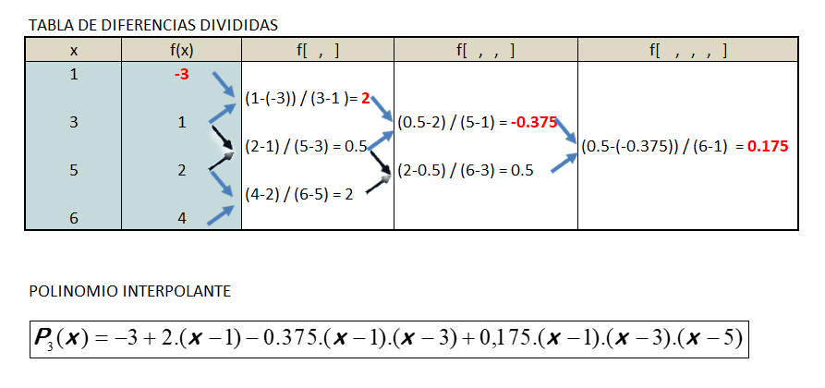
E j e m p l o P o l i n o m i o s I n t e r p o l a n t e s d e N e w t o n

Slide 13
S e r p e n t e o e n P o l i n o m i o s d e a l t o g r a d o
Si se considera un conjunto de n+1 puntos (datos) compuesta por el conjunto de pares :
x | y
0 | 2
2 | 1
5 | 7
8 | 6
9 | 3
14 | 7

Slide 14
S p l i n e s: u n a f o r m a d e e l i m i n a r s e r p e n t e o
La idea es reducir el grado del polinomio adoptando, entre cada par de puntos, un polinomio de bajo grado. (se utilizan polinomios de grado 1, 2 ó 3). A esta forma se la denomina Interpolación Segmentaria o Splines.
La más utilizada es la Spline Cúbica:
DEBE RESOLVERSE UN SISTEMA DE ECUACIONES

Slide 15
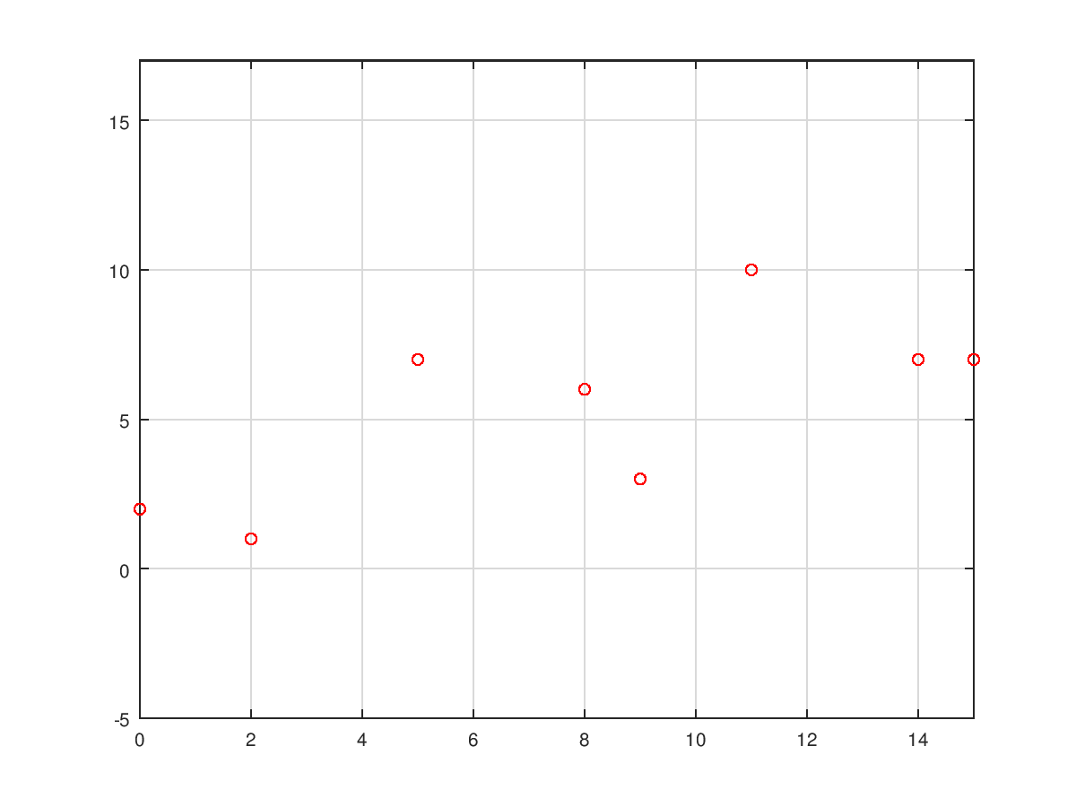
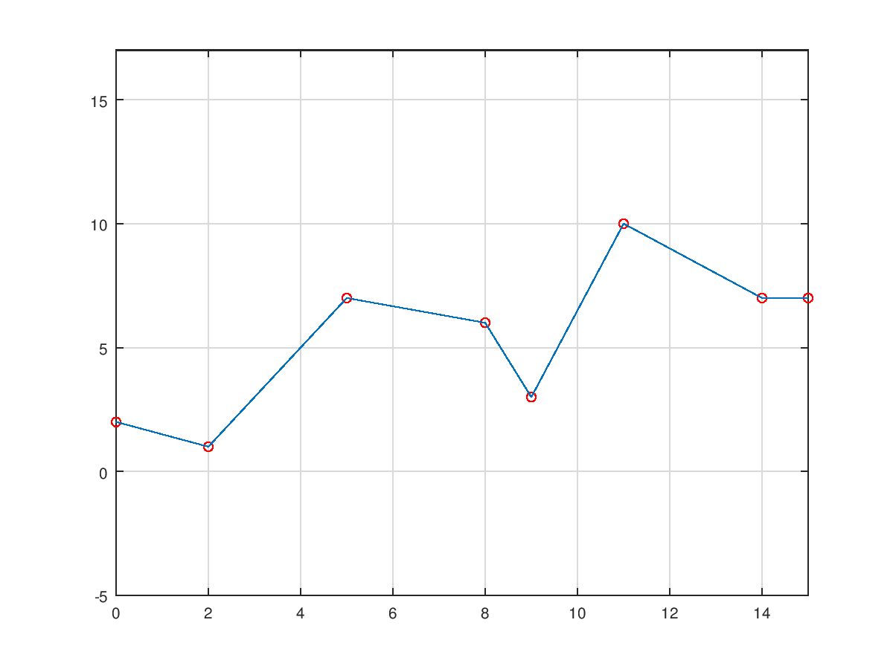
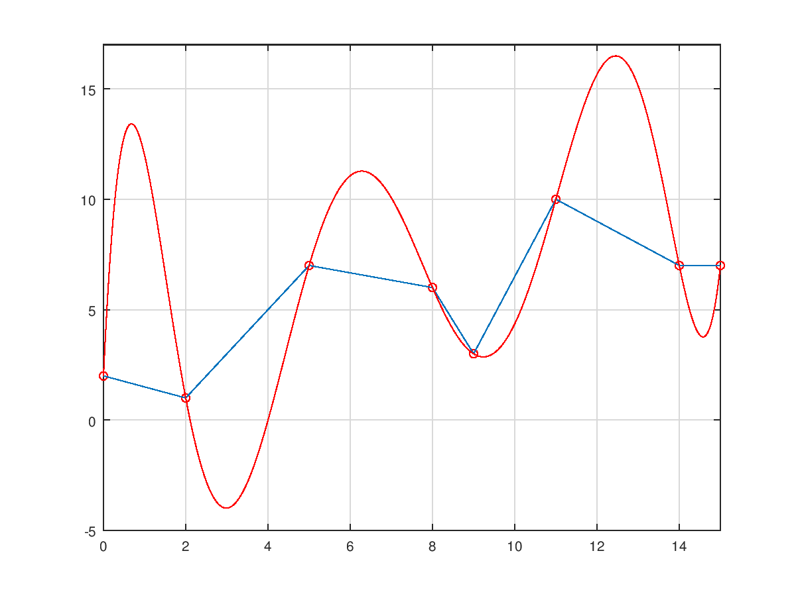
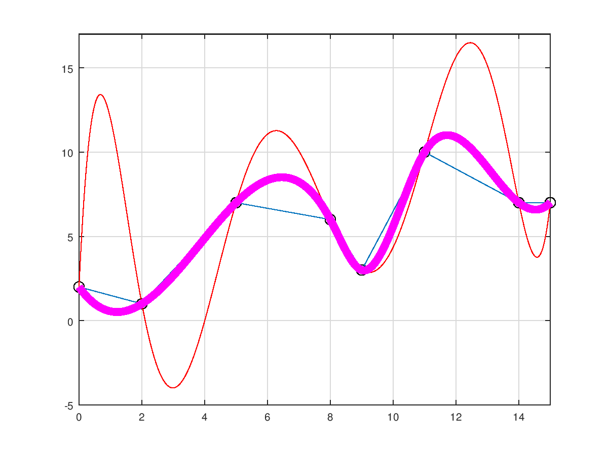
Splines cúbicas
Curva más suave entre los puntos
Agradable a la vista
Splines cúbicas USOS
Splines cúbicas USOS
Ingeniería y Diseño (CAD/CAM)
Aeronáutica
Meteorología (Mapas climáticos), isolíneas
- Interpolación segmentaria lineal
- Polinomio Interpolante (grado 7)
- Interpolación Cúbica Segmentaria (spline)

Slide 16
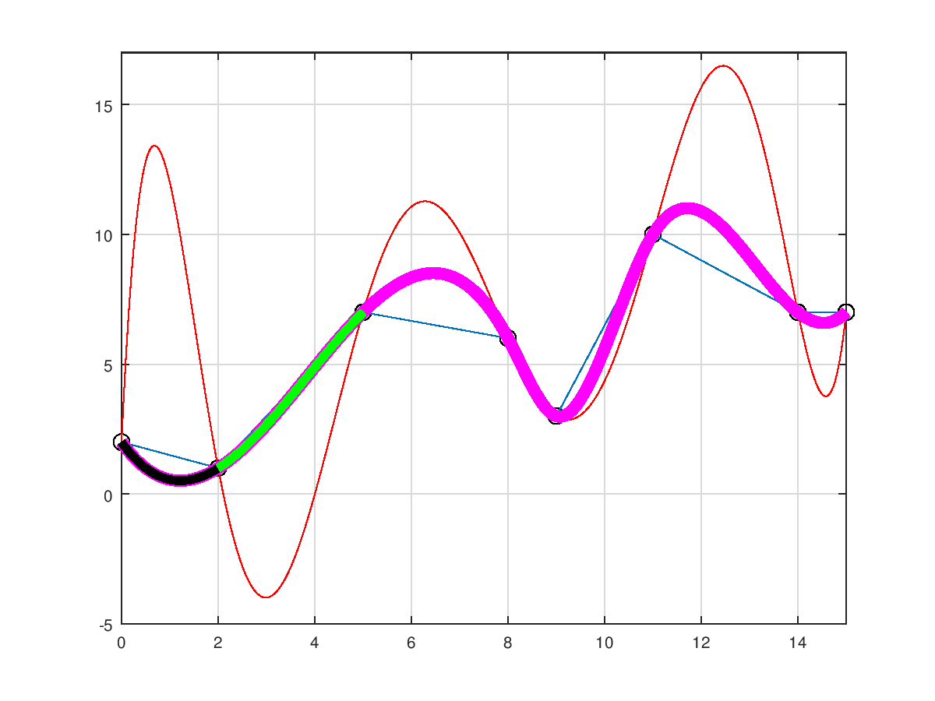

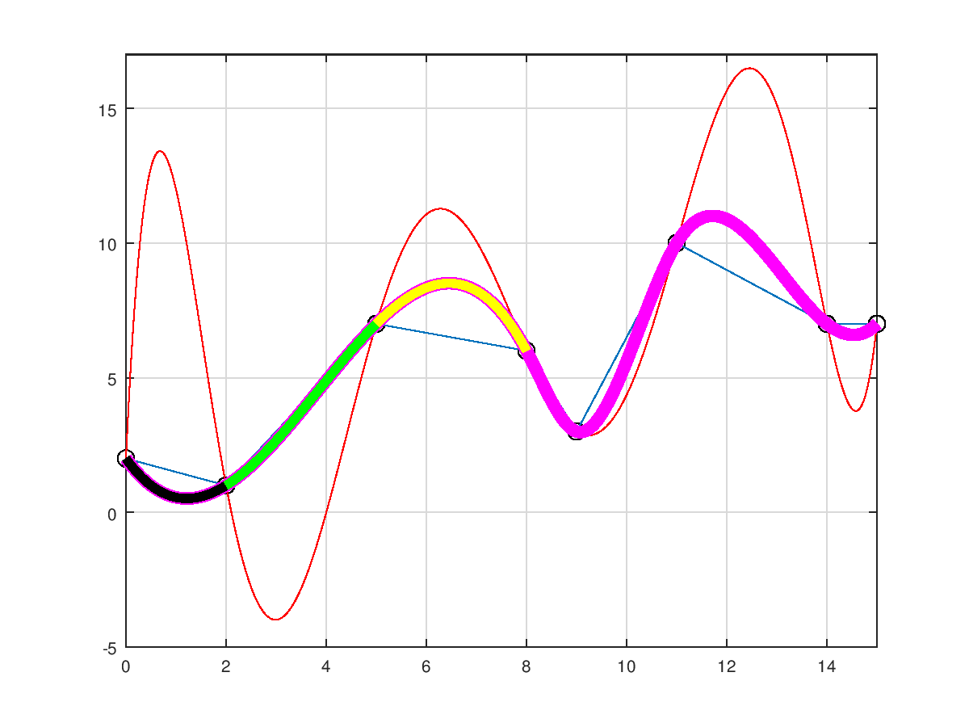

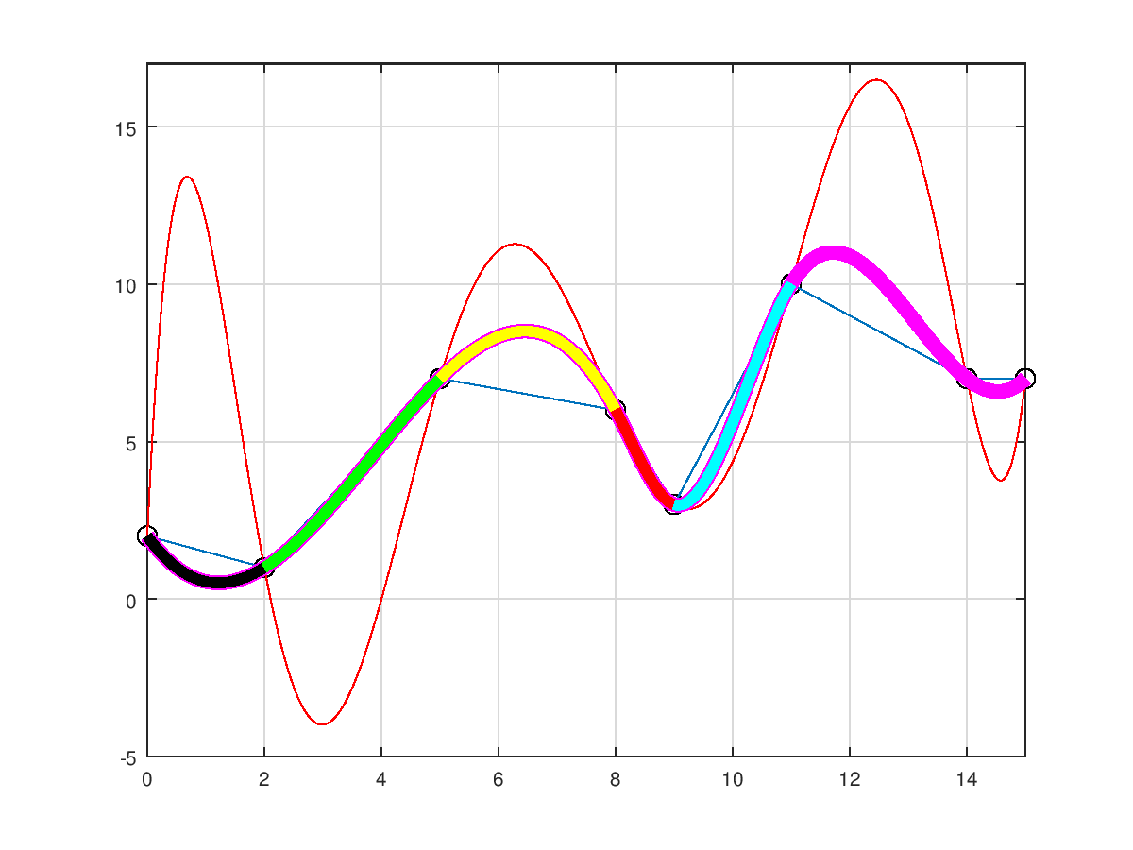
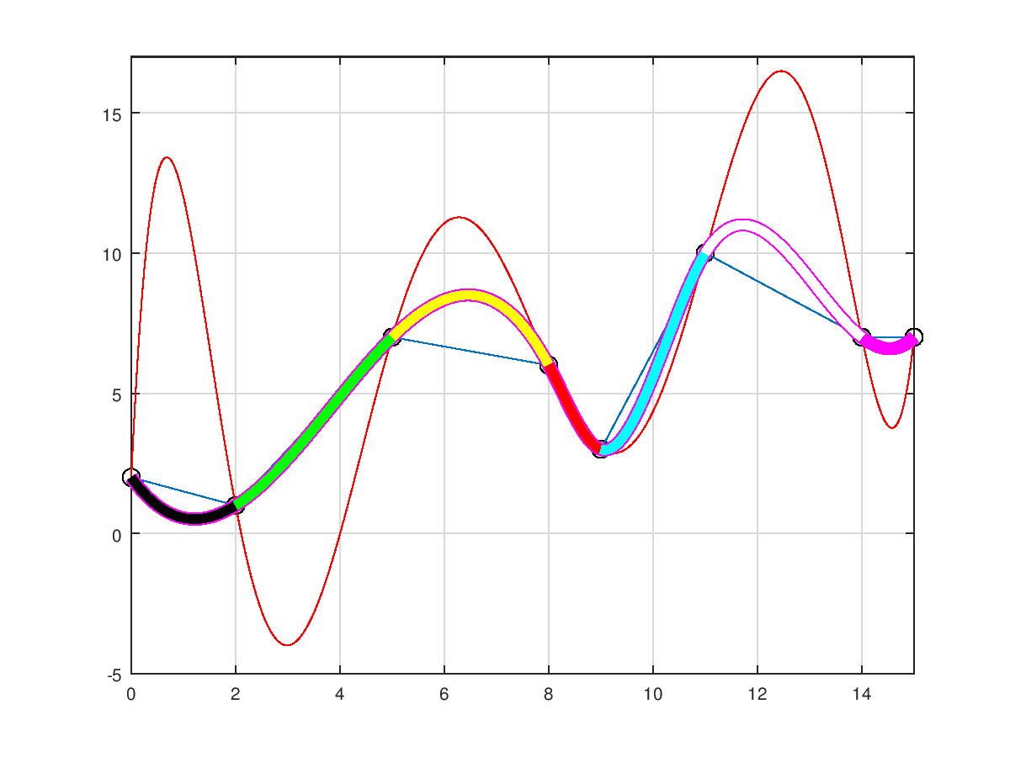
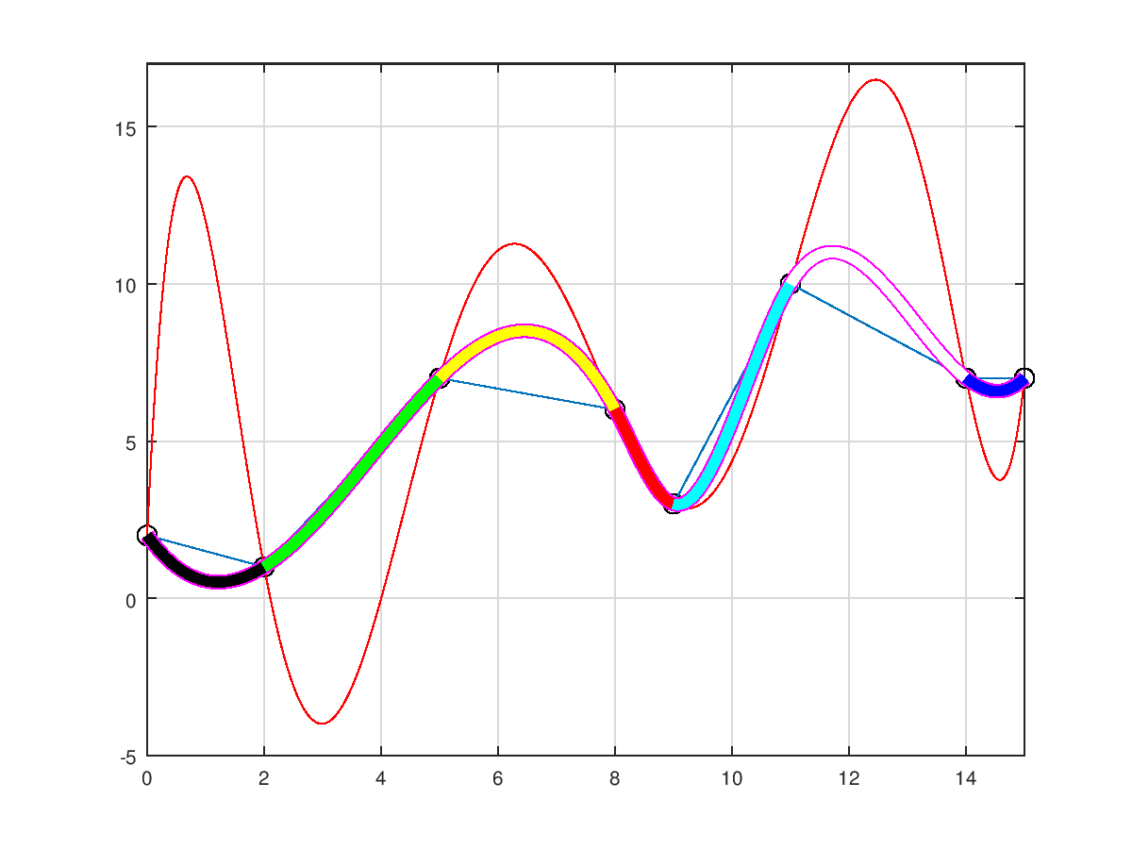
Cada curva entre puntos datos contiguos es un polinomio de tercer grado distinto

Slide 17
S p l i n e s c ú b i c a s e n M A T L A B / O c t a v e
Si tenemos un conjunto de n puntos
Si se almacenan en un vector X las abscisas, y en un vector Y las ordenadas, entonces se pueden obtener todas las ordenadas YI correspondientes a la interpolación cúbica segmentaria que se especifique en XI utilizando la función spline
>>YI = spline (X, Y, XI)
DATO
Función a interpolar f(x) dada en forma de tabla
x₁ | f(x₁)
x₂ | f(x₂)
x₃ | f(x₃)
…… | ……
x_{n} | f(x_{n})

Slide 18
Casos en los que se aplica
Representación de resultados experimentales como una NUBE DE PUNTOS
Cada punto dato está afectado por un cierto error, proveniente del mètodo usado para determinarlo, o por ser una variable ALEATORIA
A j u s t e d e C u r v a s
NO RESULTA IMPERATIVO QUE LA FUNCIÓN QUE REPRESENTA A LOS DATOS PASE POR TODOS LOS PUNTOS
En estos casos se trata de encontrar una TENDENCIA MEDIA que representa en forma global al fenómeno en estudio

Slide 19
A j u s t e d e C u r v a s
: Método de Mínimos Cuadrados (Regresión)
n : cantidad de puntos
x
Nube de Puntos Dato
m : grado del polinomio
Curva que respeta la “tendencia” de los Datos
Desviación o “residuo” : error que se comente al tomar el valor de P_{n}(x) en lugar del dato [y_{i} – P_{m}(x_{i})]
y
P_{m}(x)
x
x
x
x
x
x
P_{n}(x_{i})
x
x
x
x
x
x
x
y_{i}
x
x
(x_{n},y_{n})
residuo
x
(x₁,y₁)
x_{i}
x
Objetivo: Obtener un polinomio o función que relacione x e y

Slide 20
A j u s t e d e C u r v a s
: Método de Mínimos Cuadrados (Regresión)
n : cantidad de puntos
x
Nube de Puntos Dato
m : grado del polinomio
Curva que respeta la “tendencia” de los Datos
Desviación o “residuo” : error que se comente al tomar el valor de P_{n}(x) en lugar del dato [y_{i} – P_{m}(x_{i})]
y
P_{m}(x)
x
x
x
x
x
x
P_{n}(x_{i})
x
x
x
x
x
x
x
y_{i}
x
x
(x_{n},y_{n})
residuo
x
(x₁,y₁)
x_{i}
x
Objetivo: Obtener un polinomio o función que relacione x e y

Slide 21
A j u s t e d e C u r v a s
: Método de Mínimos Cuadrados (Regresión)
n : cantidad de puntos
m : grado del polinomio
Sea m=2 entonces

Slide 22
A j u s t e d e C u r v a s
: Método de Mínimos Cuadrados (Regresión)
n : cantidad de puntos
m : grado del polinomio
Para m=2

Slide 23
A j u s t e d e C u r v a s
: Método de Mínimos Cuadrados (Regresión)
n : cantidad de puntos
m : grado del polinomio
Para m=2

Slide 24
A j u s t e d e C u r v a s
: Método de Mínimos Cuadrados (Regresión)
CASO GENERAL

Slide 25
A j u s t e d e C u r v a s
: Método de Mínimos Cuadrados (Regresión)
F(x)
Regresión lineal:
x

Slide 26
A j u s t e d e C u r v a s
: Método de Mínimos Cuadrados (Regresión)
Modelos no lineales
Un modelo de regresión NO LINEAL se define como un ajuste a cualquier modelo diferente del modelo de una LINEA RECTA.
Ajuste Potencial
Ajuste Exponencial
Seguramente habrán escuchado mucho al comienzo de la pandemia el término “crecimiento exponencial”

Slide 27

A j u s t e d e C u r v a s
: Método de Mínimos Cuadrados (Regresión)
Modelos no lineales
Ajuste Potencial
Se aplica cuando el crecimiento se produce primero lentamente y luego más rápido
LINEALIZACIÓN
El objetivo es transformar el Modelo No Lineal en un Modelo Lineal (ecuación de una recta)
Una de las formas de linealizar la ecuación es aplicar logaritmos
Llamando:
Resulta:
Formato de la
Ecuación de una Recta
Se resuelve como el ajuste lineal:
Una vez resuelto el Sistema de Ecuaciones se obtienen A y b.
Luego, considerando que A=ln(a), resulta
a=e^{A} , y se puede armar la ecuación
potencial de ajuste y=a.x^{b}

Slide 28
A j u s t e d e C u r v a s
: Método de Mínimos Cuadrados (Regresión)
Modelos no lineales
Ajuste Exponencial
Se aplica en situaciones en que el aumento de los valores es muy acelerado y cualquier cambio en los parámetros se hace que la respuesta se aumente mucho
LINEALIZACIÓN
El objetivo es transformar el Modelo No Lineal en un Modelo Lineal (ecuación de una recta)
Una de las formas de linealizar la ecuación es aplicar logaritmos
Llamando:
Resulta:
Formato de la
Ecuación de una Recta
Se resuelve como el ajuste lineal:
Una vez resuelto el Sistema de Ecuaciones se obtienen A y b.
Luego, considerando que A=ln(a), resulta
a=e^{A} , y se puede armar la ecuación
exponencial de ajuste y=a.e^{xb}

Slide 29
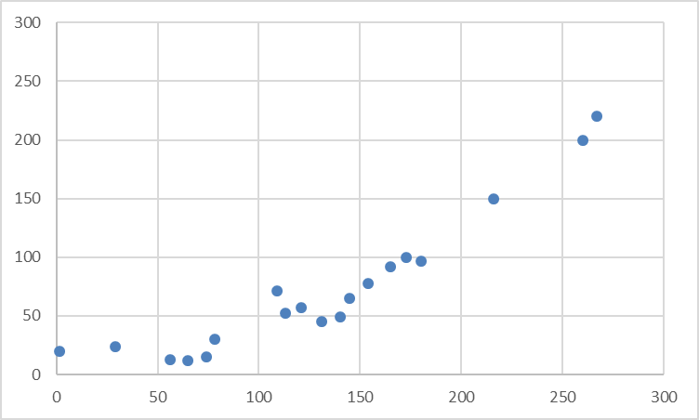
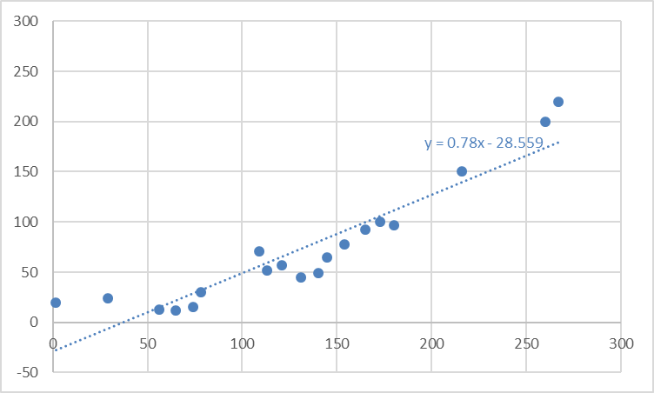
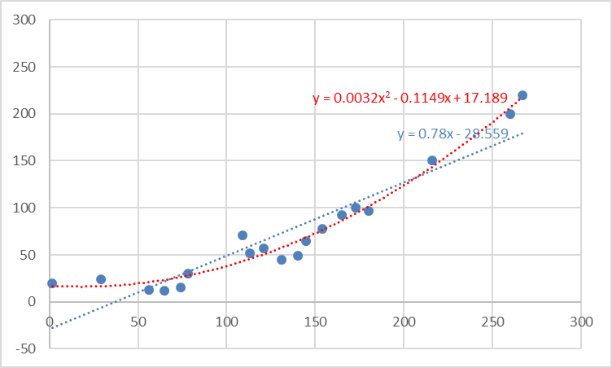
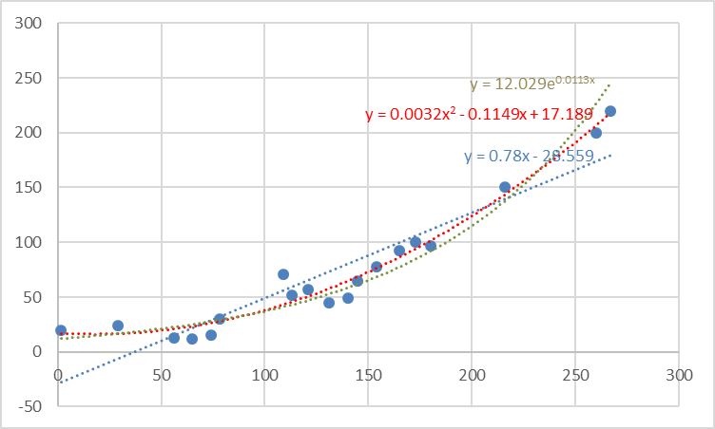
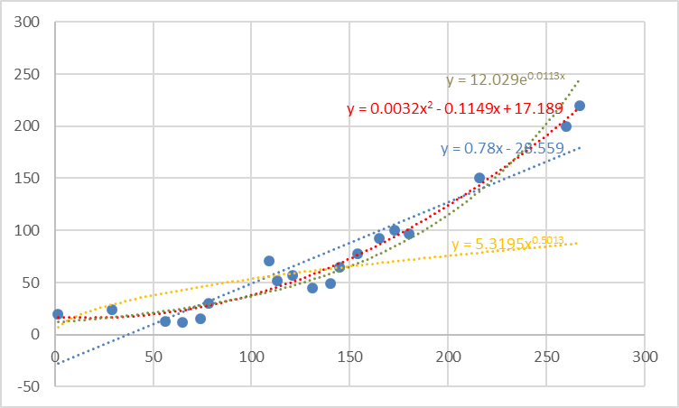
E l e c c i ó n d e l M e j o r A j u s t e

Slide 30
E l e c c i ó n d e l M e j o r A j u s t e

Slide 31
Interpolación y Ajuste con MATLAB/OCTAVE
Matlab/Octave tienen funciones predefinidas para realizar ajustes e interpolación
Si se considera un conjunto de n+1 puntos (datos) compuesta por el conjunto de pares :
La función:
nombre=polyfit(x,y,m)
Devuelve los coeficientes del polinomio de ajuste, del grado m que se indique, agrupados en un vector con el nombre que se indique en nombre
Las componentes del vector nombre se ordenan comenzando con los coeficientes que acompañan a los términos de mayor grado. Es decir que si el polinomio de ajuste es
x | y
x₀ | y₀=f(x₀)
x₁ | y₁=f(x₁)
x₂ | y₂=f(x₂)
…… | ……
x_{n} | y₀=f(x_{n})
Si se almacenan las abscisas en un vector x,
Las ordenadas en otro vector y
Entonces el vector nombre tiene estas componentes

Slide 32
Interpolación y Ajuste con MATLAB/OCTAVE
Caso particular de la función polyfit
Si se considera el mismo conjunto de n+1 puntos (datos) compuesta por el conjunto de pares :
Si en la función polyfit, se indica como grado el valor de n, entonces La función:
nombre=polyfit(x,y,n)
Devuelve los coeficientes del polinomio INTERPOLANTE, para los n+1 puntos de la tabla, agrupados en un vector con el nombre que se indique en nombre
x | y
x₀ | y₀=f(x₀)
x₁ | y₁=f(x₁)
x₂ | y₂=f(x₂)
…… | ……
x_{n} | y₀=f(x_{n})
Si se almacenan las abscisas en un vector x,
Las ordenadas en otro vector y

Slide 33
Interpolación y Ajuste con MATLAB/OCTAVE
En Matlab/Octave la función polyfit normalmente se la utiliza combinada con la función polyval, que permite la evaluación de polinomios
La función:
yy=polyval(nombre,xx)
Si :
xx es un número o un vector
nombre es un vector como el que devuelve la función polyfit
Entonces
en yy se almacena la evaluación del polinomio P_{m}(x) en el valor (o los valores) guardado/s en xx

Slide 34
Interpolación y Ajuste con EXCEL
El utilitario Excel permite calcular y graficar los polinomios interpolantes, los polinomios de ajuste y otras funciones de ajuste no polinómicas, como la exponencial y la potencial.
Permite la gráfica de los puntos, la gráfica de la función interpolante o de ajuste, las ecuaciones de las funciones de ajuste e interpolantes y una evaluación de la bondad del ajuste mediante el cálculo de la Regresión.

